Slide 1
ДЕНЬ ЗЕМЛИ
классный час в 1 классе
Подготовила Федотова Галина Александровна учитель начальных классов МОУ СОШ №1 г. Малоярославца

Slide 2
День Земли

Slide 3
Символ Дня Земли
Зелёная греческая буква Θ на белом фоне

Slide 4
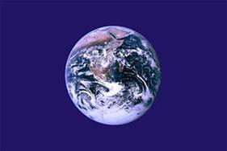
Флаг Дня Земли
Флаг Земли не является официальным символом чего-либо, представляет собой фотографию планеты из космоса (снимок, сделанный астронавтами Аполлона-17 по дороге к Луне) на тёмно-синем фоне.
Традиционно Флаг связан с Днем Земли и многими другими природоохранными, миротворческими и гражданскими международными мероприятиям.

Slide 5
Из истории праздника
Возник этот праздник в 1872 году в США, по инициативе министра земледелия штата Небраска Дж. Стерлинга Мортона. Он предложил заняться озеленением, устроить День дерева. Только в первый День дерева жители штата посадили около миллиона деревьев.
Позднее, в 1882 году, правительство штата Небраска учредило День Дерева как официальный праздник, и отмечать его стали 22 апреля, в день рождения Мортона.
В 1970 г.по инициативе Гейлорда Нельсона, сенатора от штата Висконсин День Дерева получил новое название - День Земли.
С 1990 года 22 апреля объявлено Международным Днём Земли, его отмечают жители большинства стран Мира.

Slide 6
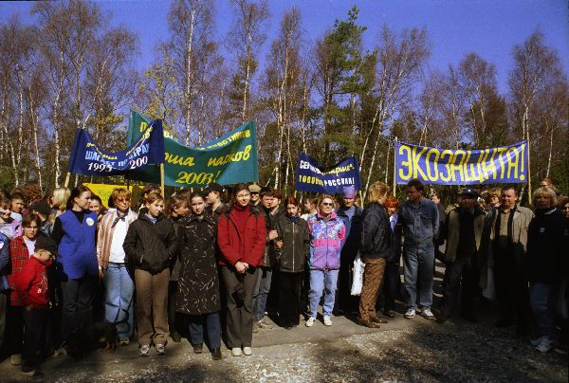
В России День Земли официально отмечается с 1998 года в рамках Дней защиты от экологической опасности.

Slide 7
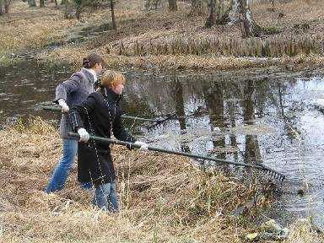
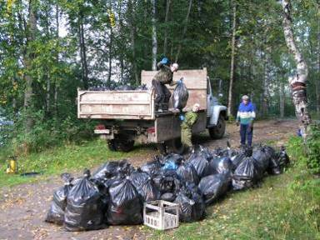
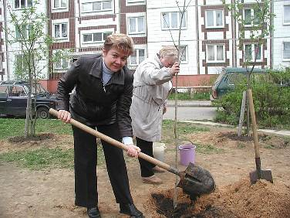
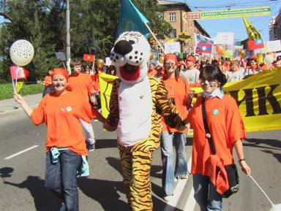
В этот день все желающие принимают участие в благоустройстве и озеленении своих дворов и улиц, различных экологических мероприятиях, фестивалях и акциях.

Slide 8
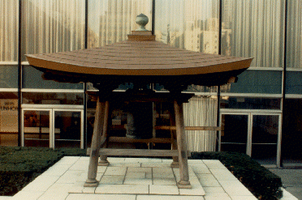
В этот день в разных странах звучит Колокол Мира, призывающий людей беречь мир и жизнь на Планете, способствовать дружбе и взаимопониманию всех народов.
Колокол Мира — символ спокойствия, мирной жизни и дружбы, вечного братства и солидарности народов.

Slide 9
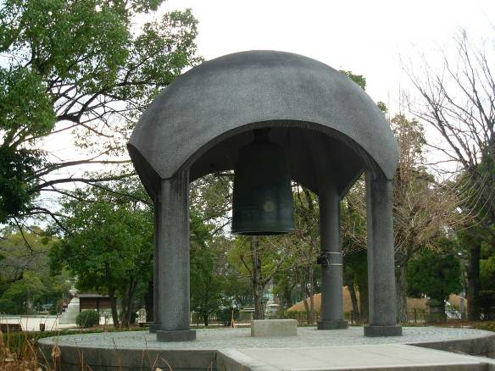
Первый Колокол Мира был установлен в июне 1954 года в штаб-квартире ООН, в японском дворике. Он был отлит в Японии из монет, собранных детьми из 60 стран. Надпись на Колоколе гласит: «Да здравствует всеобщий мир во всем мире».

Slide 10
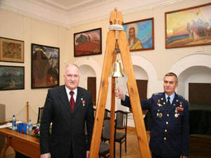
Колокол Мира в День Земли
В День Земли в разных странах по традиции звучит Колокол Мира, призывая людей Земли ощутить всепланетарную общность и приложить усилия к защите мира на планете и сохранению красоты нашего общего дома.
Колокол Мира – символ спокойствия, мирной жизни и дружбы, вечного братства и солидарности народов.
В России акция «Колокол Мира» проводится с 1998года по инициативе летчика-космонавта СССР, Героя Советского Союза А.Н.Березовского в Международном Центре Рерихов.

Slide 11
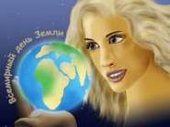
Давайте вспомним!
Какому празднику был посвящён классный час?
Какой знак является символом праздника?
Что изображено на флаге Земли?
Какие мероприятия проводятся в России и других странах к этому празднику - «День Земли»?
А что мы с Вами можем сделать в деле защиты окружающей среды?

